Slide 1

GERENCIAMENTO DE PROJETOS
UTILIZANDO MS Project

Slide 2
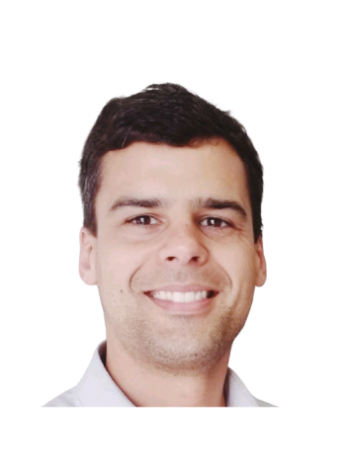
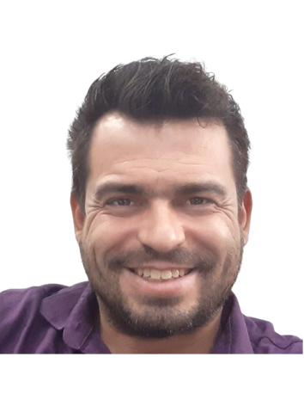
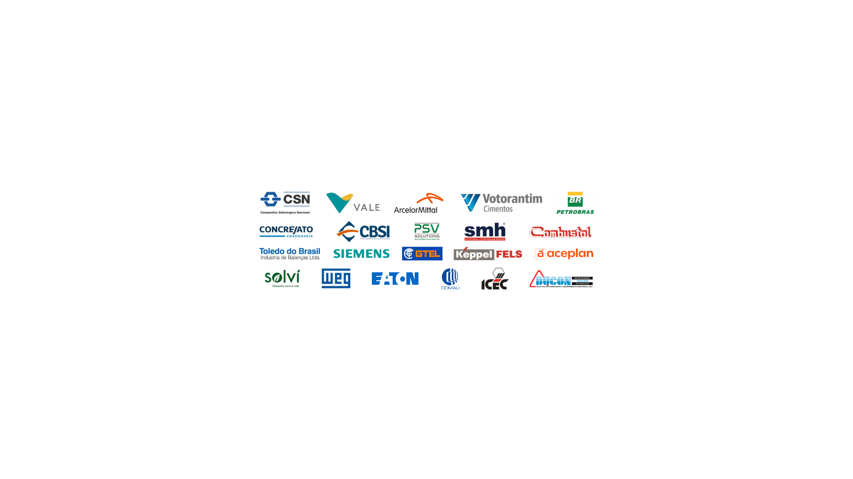
Identidade Plaorc
QUEM SOMOS
RESPONSÁVEIS TÉCNICOS
Fundada em 2005, empresa de Planejamento e Estimativas de Custos de Projetos de Engenharia.
Atua em mercados de siderurgia, mineração, petroquímica e construção civil.
Utiliza metodologias de gestão e ferramentas computacionais na análise, tomada de decisão, desenvolvimento e controle da execução de novas instalações, Paradas de Manutenção, Implementação de PMO's e treinamentos profissionais.
Eduardo Augusto B. S. Siqueira
Engenheiro, Mestre em Gestão, PMP
Petrobras, Alumar, Liquigás, CSN, ArcelorMittal, Vale, Braskem, Gerdau, Votorantim Cimentos.
Renato A. Ribeiro
Eng. de Vendas, Gestor de Portfólios
Petrobrás, PROMON Engenharia, Linde, Votorantim, Vale, N&A Consultores, Pernod Ricard Brasil, Vanadium SA, DC Compass.
NOSSOS CLIENTES

Slide 3
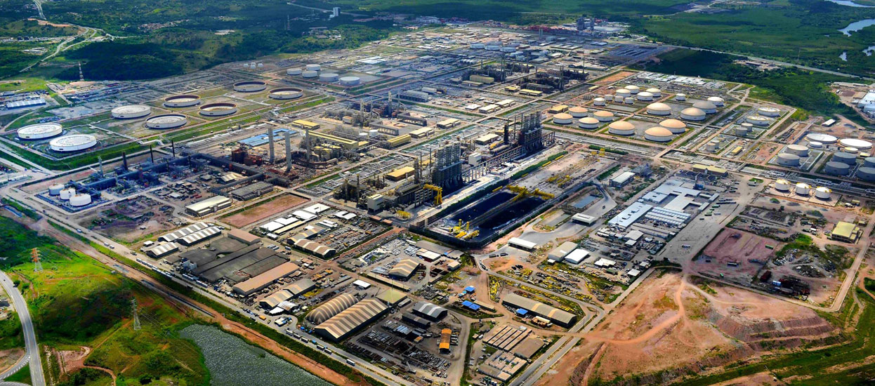
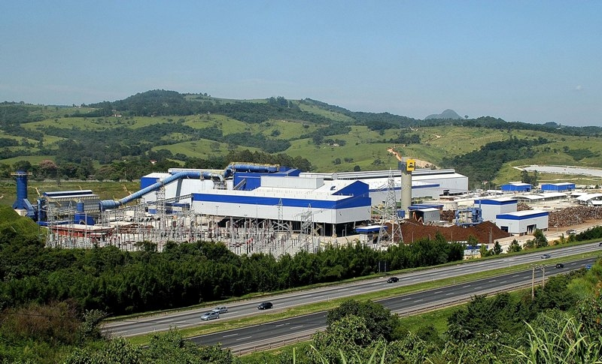

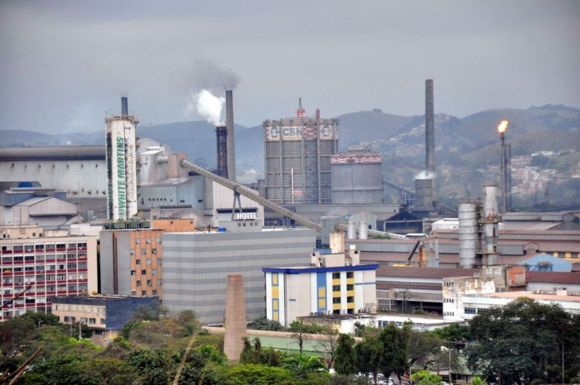


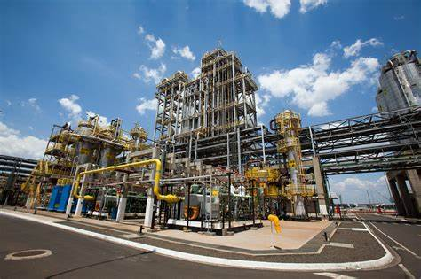
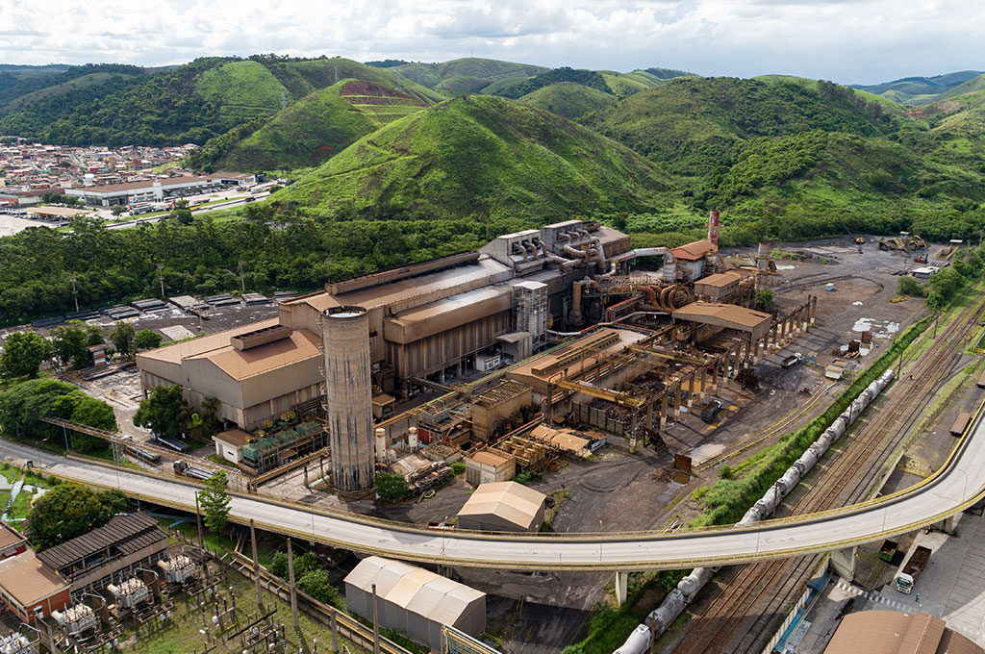


Gerenciamento de Projetos
EXEMPLOS
Células de Resultado e Quadro de Distribuição
de Quantitativos Petrobras
Gestão de Parada Gerdau
Planejamento de Linha de Aços longos CSN
Plano de Gestão de Parada Braskem
Instalação de Laminador de Perfis AcelorMittal

Slide 4
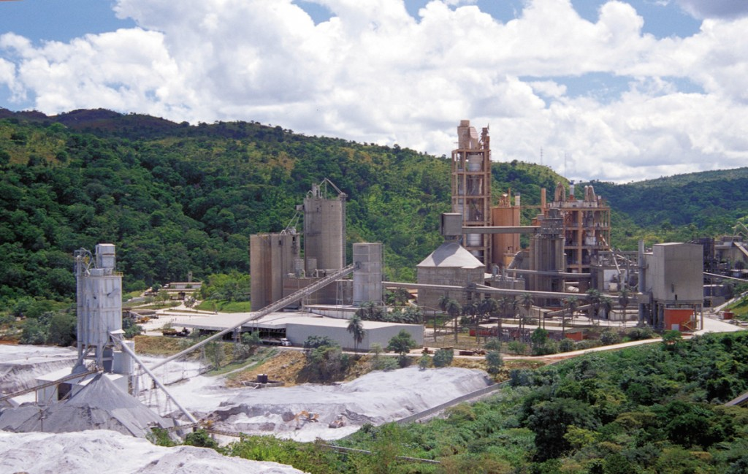
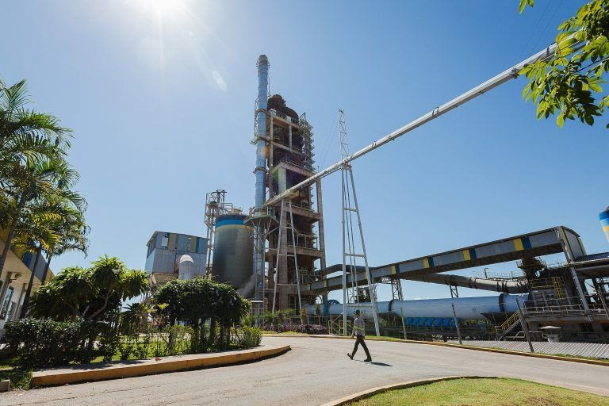
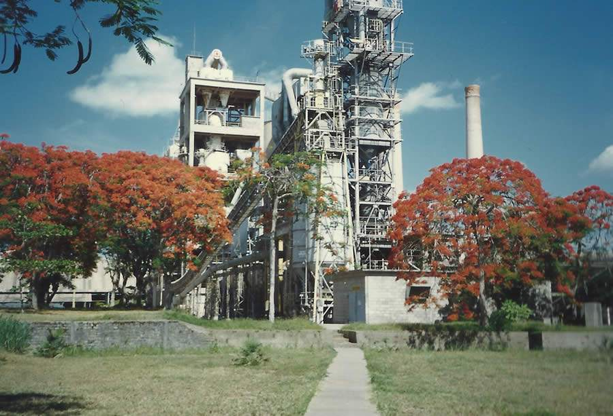
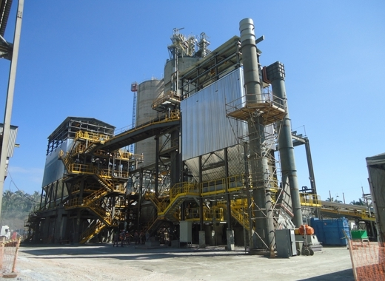
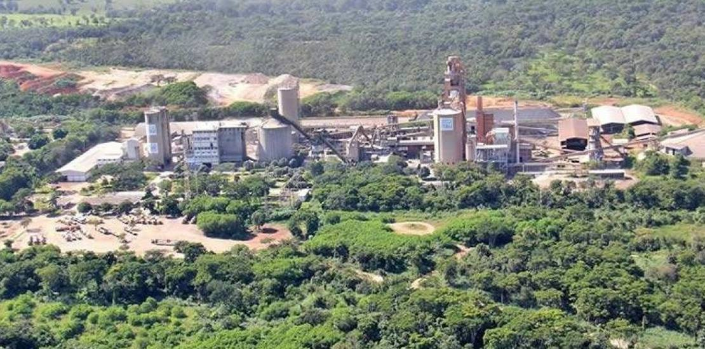

Gestão de Portfólios
EXEMPLOS
Cliente: Votorantim Cimentos
Equipe: 3 Engenheiros
Ano 2022:
132 Projetos
5 Unidades fabris
5 Estados
2 Regiões do Brasil
20 Stakeholders
7 Softwares utilizados
16 Reuniões Semanais
Unidade Sobradinho
Unidade Cuiabá
Unidade Corumbá
Unidade Xambioá
Unidade Nobres

Slide 5
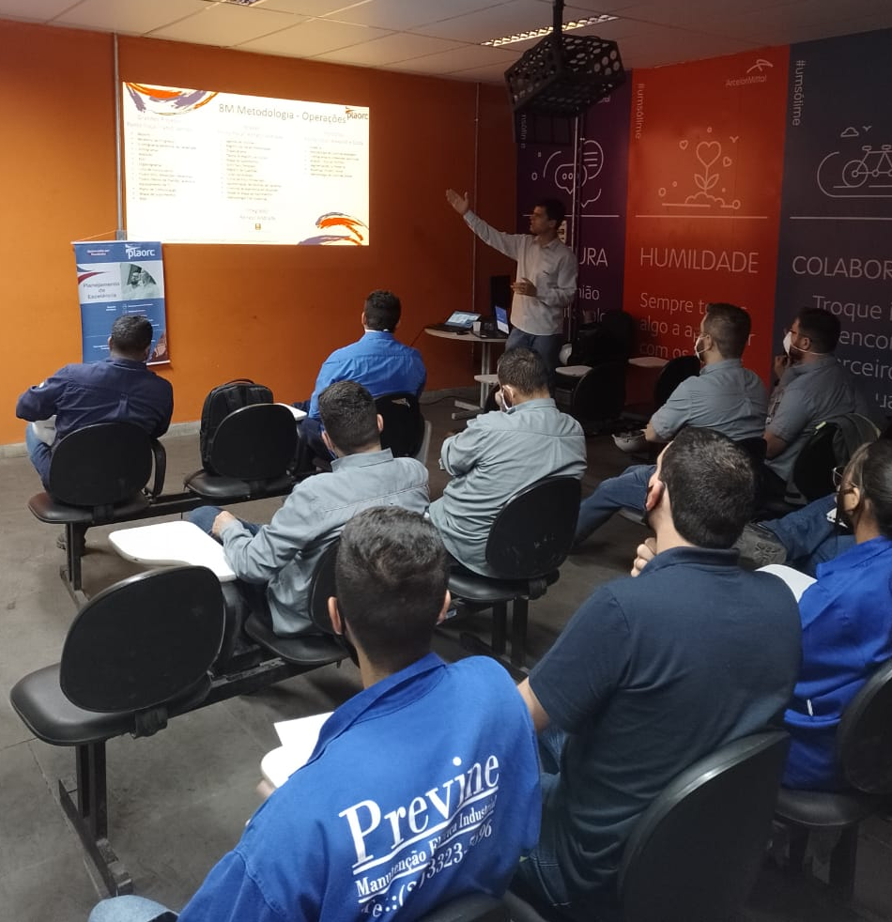


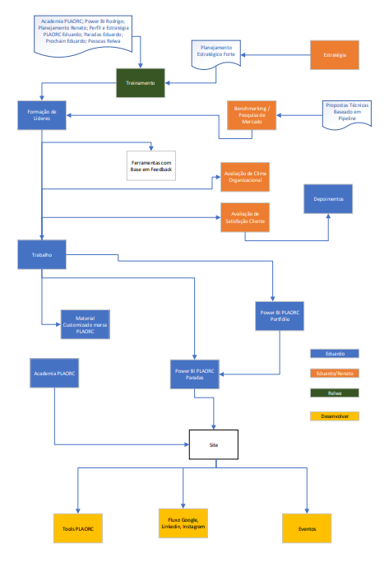
Treinamento e Consultoria
EXEMPLOS
Treinamentos In Company
Plataforma de Vídeos e Conteúdo
Literatura Própria
Treinamento e materiais disponibilizados para clientes de Gerenciamento de Projetos e Portfólios
Palestras
Mini Cursos Presenciais
Treinamento online
Documentos Padrão
Diagnóstico de Capacitação
Desenvolvimento de habilidades
Matriz de Capacitação

Slide 6
DINÂMICA
Apresentação dos participantes
Apresentação do instrutor
  Nome e formação
  Minha experiência em planejamento

Slide 7

DINÂMICA
Nivelamento
de Expectativas

Slide 8

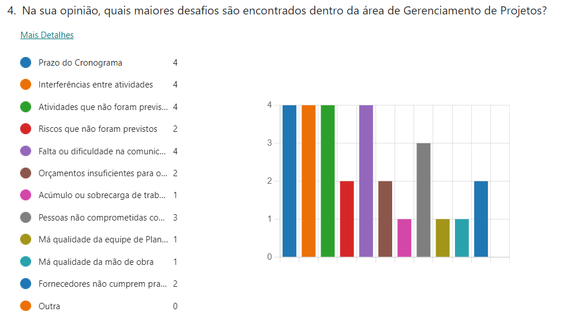
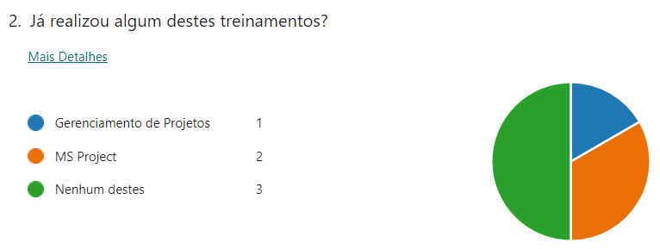
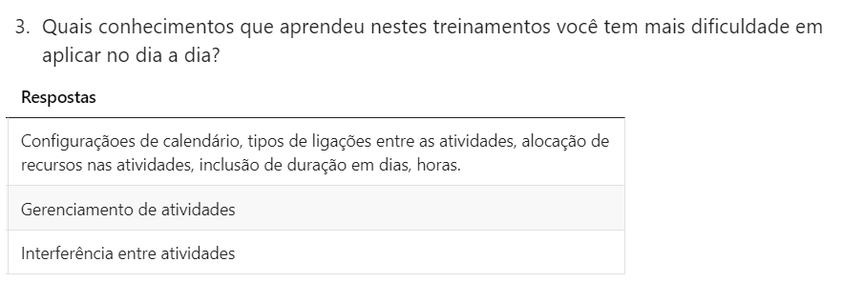
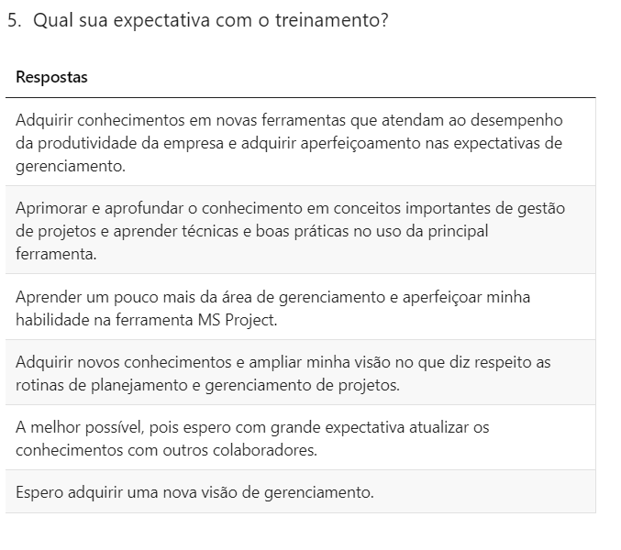
Nivelamento de
Expectativas

Slide 9
Objetivo do Treinamento
Efetiva construção do conhecimento de Gerenciamento de Projetos, conhecendo a aplicação e funcionalidades do MS Project, através de sua contextualização e boas práticas aplicadas pela Plaorc em seus projetos e metodologia.

Slide 10
Programação
06/08/2022
13/08/2022
Conceitos de Gerenciamento de Projetos
Desenvolver o Cronograma
Salvar Linha de Base
Termo de Abertura
Detalhamento do Escopo
Monitorar e Controlar a Execução do Projeto
EAP
Relatórios
Detalhar e Sequenciar Atividades
Encerramento
Estimar Recursos e Durações

Slide 11
Intervalo - Coffee-break
15 min

Slide 12


Slide 13

Dicas
de Aproveitamento
Acompanhe o conteúdo
Faça anotações
Pratique os exemplos e exercícios
Compartilhe experiências

Slide 14
?
O que é um
Projeto

Slide 15
Conceito
“
Projeto é um esforço temporário empreendido para criar um produto, serviço ou resultado único.
”
Project Management Institute®
Notes:
Temporário: “A natureza temporária dos projetos indica que eles têm início e término definidos.” (PMI, 2014, p.3) “Um projeto é temporário no sentido de que tem um início e fim definidos no tempo, e, por isso, um escopo e recursos definidos” (PMI, 2016).
Único: “Embora elementos repetitivos possam estar presentes em algumas entregas e atividades do projeto, esta repetição não muda as características fundamentais e exclusivas do trabalho do projeto.” (PMI, 2014, p.3) “E um projeto é único no sentido de que não se trata de uma operação de rotina, mas um conjunto específico de operações destinadas a atingir um objetivo em particular.” (PMI, 2016).

Slide 16
Exemplos de Projetos Industriais
Ampliação
Novas unidades
Reformas
Melhoria de processos
Desenvolvimento de novos produtos

Slide 17
Particularidades de Projetos Industriais
Multidisciplinar
Riscos: Negócio, projeto e SSMA
Estrutura hierárquica matricial
Política e estratégia da empresa
Interferência: produção X montagem

Slide 18
Principais envolvidos
Cliente
Operadores e Usuários
Patrocinador
Áreas produtivas
Gerente do projeto
Sindicato e Comunidade
Equipe do projeto
SSMA
Notes:
- Explicar os principais envolvidos no projeto dando exemplos dentro de projetos industriais

Slide 19
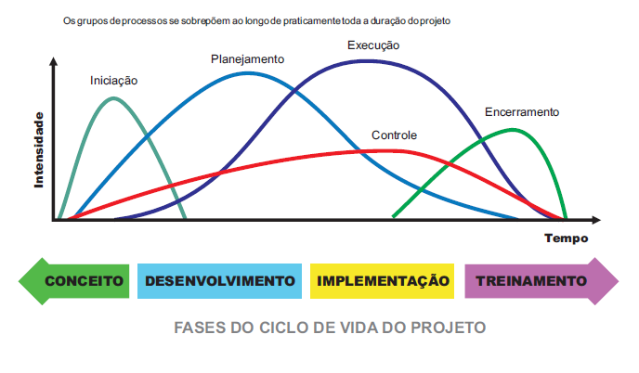
Ciclo de Vida e Fases do Projeto

Slide 20
O que é
?
Gerenciamento de Projetos
Notes:
Projeto pode ser entendido como um grupo de pessoas que, durante certo período, realizam um conjunto de ações para a obtenção de um determinado resultado.
“Um projeto é formado por uma combinação de atividades inter-relacionadas que devem ser executadas em determinada ordem antes que toda tarefa seja concluída.”

Slide 21
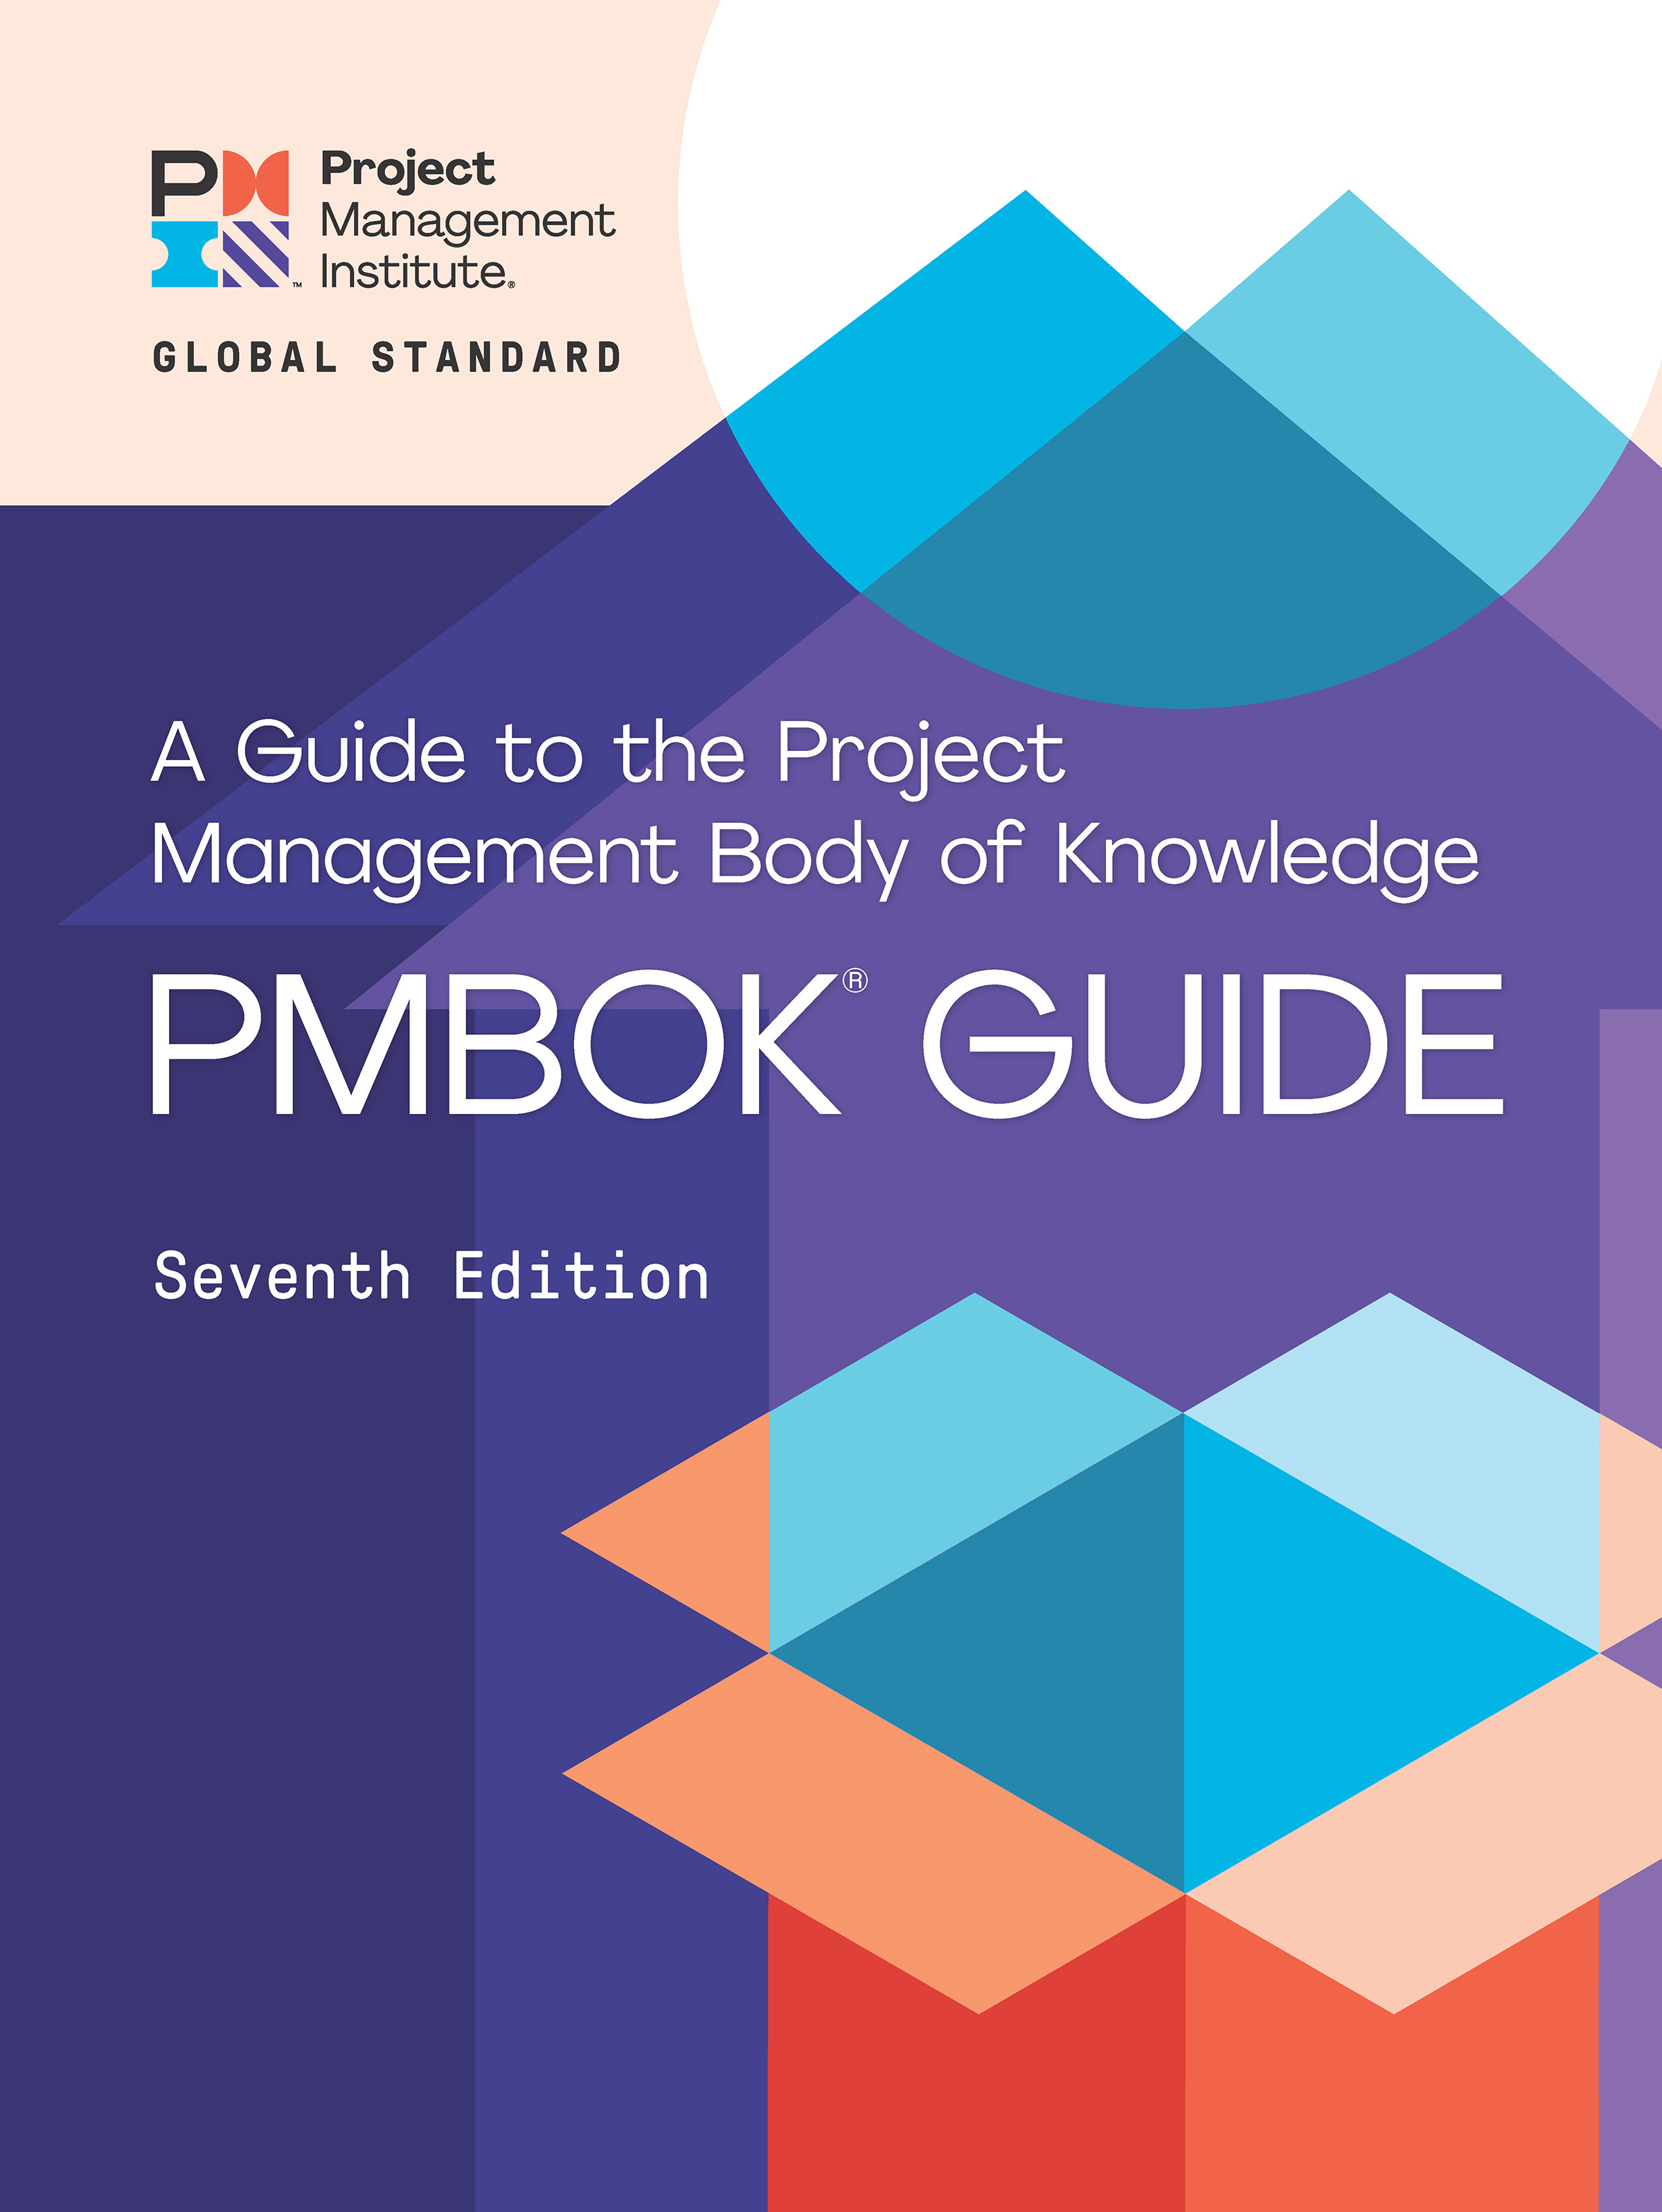

Conceito
“
Gerenciamento de Projetos é a aplicação de conhecimentos, habilidades ferramentas e técnicas às atividades do projeto para atender aos seus requisitos.
”
Project Management Institute®

Slide 22
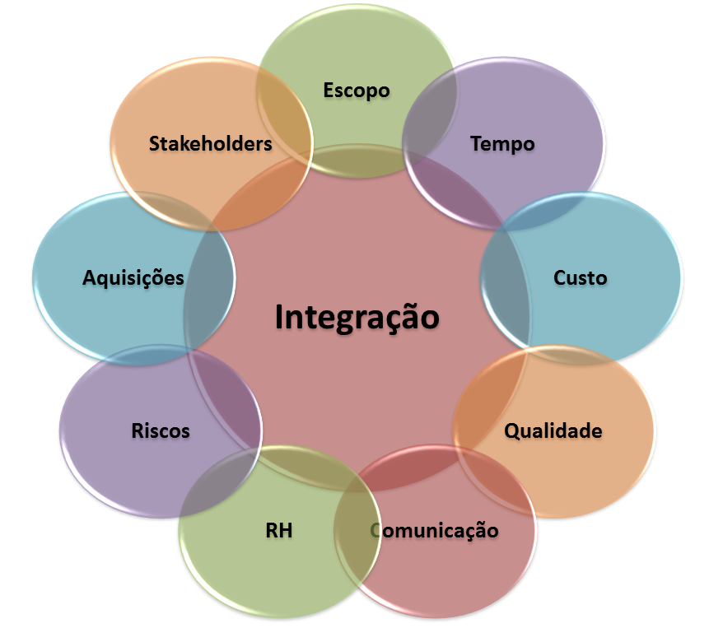
Áreas de Conhecimento
Notes:
- Explicar os principais envolvidos no projeto dando exemplos dentro de projetos industriais

Slide 23

Gerente de Projetos
Trabalha sob pressão
Comunicação e influência
Construção de equipe e motivação
Liderança e negociação
Consciência política e cultural
Tomada de decisões e foco no resultado

Slide 24

O MS Project
no Gerenciamento de Projetos

Slide 25
Por que o MS Project?
Uma das principais ferramentas disponíveis no mercado.
Gestão de: escopo
prazo
custo
Gerenciamento simples
Fácil assimilação para iniciantes
Interface com outros produtos do Pacote Office

Slide 26
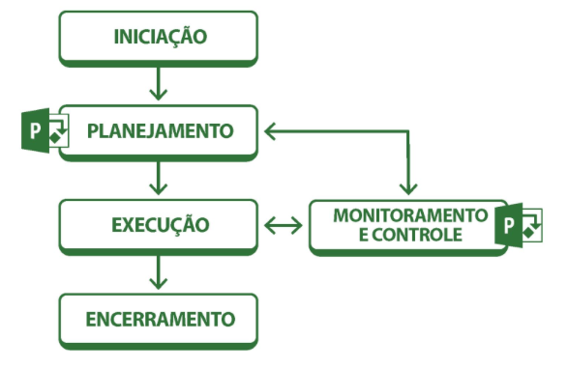
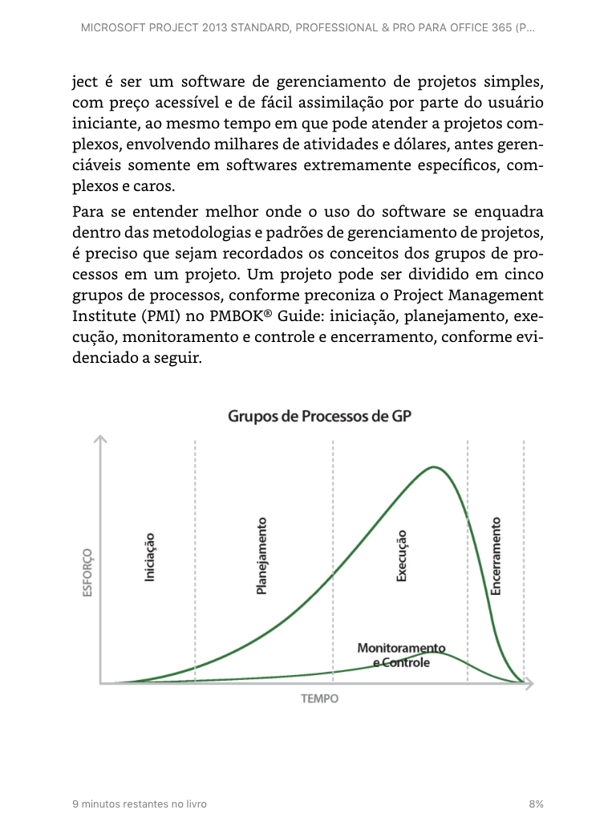
O MS Project nos Grupos de Processo

Slide 27
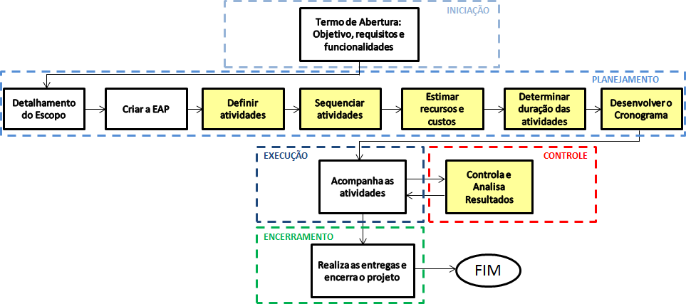
Gerenciamento de Projetos
utilizando MS Project

Slide 28
Gerenciamento de Projetos
utilizando MS Project

Slide 29
Termo de Abertura
Objetivo do projeto
Aprovação das partes interessadas
Justificativa
Cronograma de marcos
Gerente do projeto
Custo estimado
Requisitos
Premissas
Restrições

Slide 30
Termo de Abertura: Exemplos
Documento Padrão
Apresentação em Comitês
Contratos e Propostas
Email enviado pelo patrocinador ou por ele aprovado
Outros?

Slide 31

Gerenciamento de Projetos
utilizando MS Project

Slide 32


Detalhamento do Escopo
Conceito
“O gerenciamento do escopo do projeto inclui os processos necessários para assegurar que o projeto inclua todo o trabalho necessário, e apenas o necessário, para que termine com sucesso. Preocupa-se principalmente em definir e controlar o que está incluso no projeto e o que não está.”
PMI, 2017
“Existe uma área cinzenta que contém uma diferença de entendimento do escopo entre o cliente e o projeto. É papel da equipe de projeto diminuir a probabilidade de ocorrer essa diferença. Uma forma de limitar o escopo do cliente é deixar claro o que não é escopo.”
Xavier, 2009

Slide 33


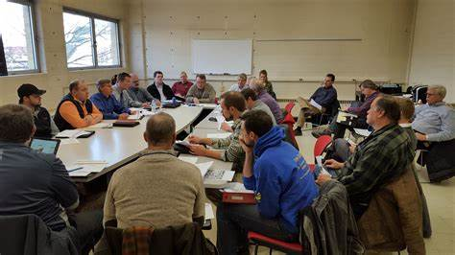
Detalhamento do Escopo
Metodologia
Coleta de Requisitos com o cliente
Inspeções de Manutenção
Reunião com a Equipe do Projeto
- Escopo do produto: As características e funções que descrevem um produto, serviço ou resultado que serão entregues ao cliente;
- Escopo do projeto: O trabalho que precisa ser realizado para entregar um produto, serviço ou resultado com as características e funções especificadas.

Slide 34
Detalhamento do Escopo
Requisitos do Produto
Resposta aos Riscos
ESCOPO
Infraestrutura de Execução
Atividades Extras
Atividades Administrativas
Pós execução

Slide 35
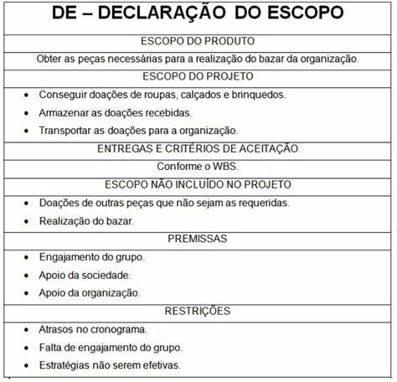
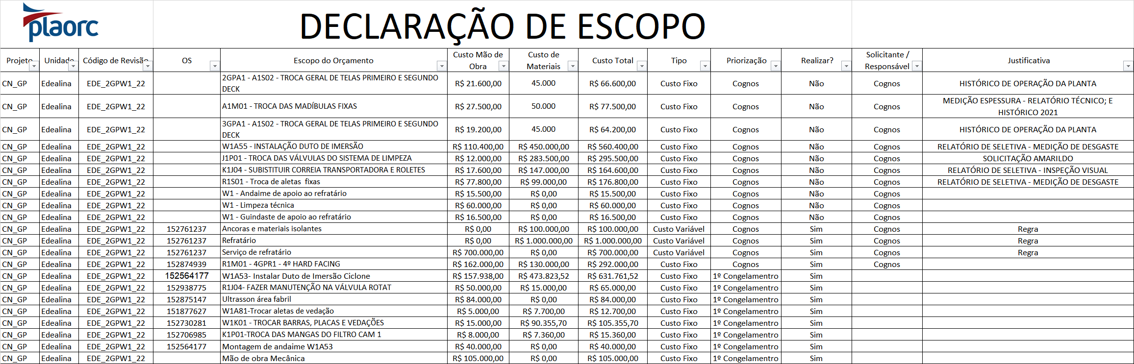
Detalhamento do Escopo

Slide 36
Gerenciamento de Projetos
utilizando MS Project

Slide 37
Estrutura Analítica do Projeto (EAP)
Agrupamento das etapas de execução
Ferramenta visual de comunicação
Abrange todo o escopo do projeto
Dicionário da EAP

Slide 38
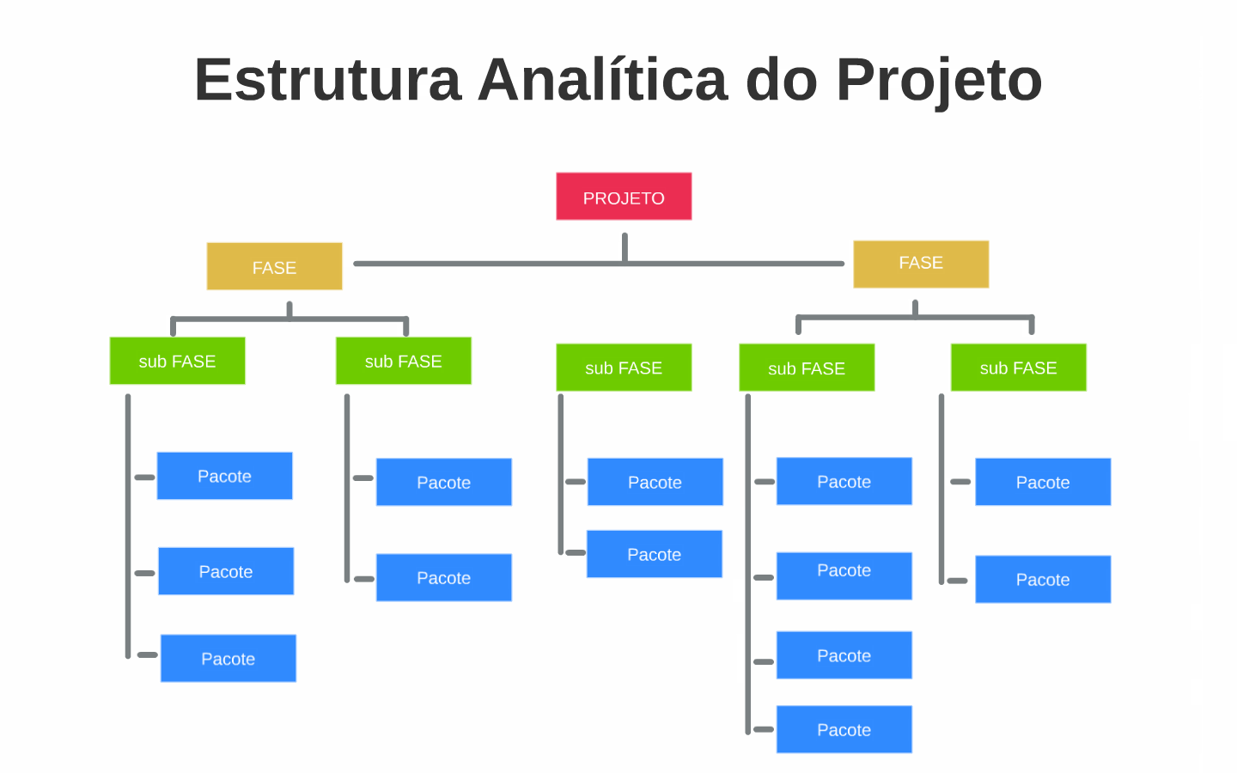
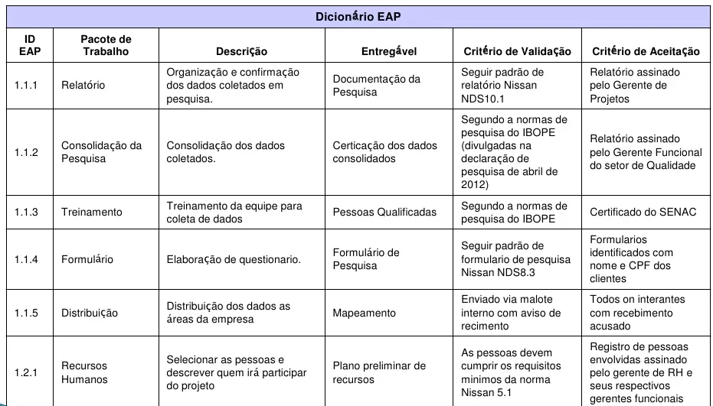
Estrutura Analítica do Projeto (EAP)

Slide 39
PRÁTICA 01
EAP do Projeto X

Slide 40
MS Project
Apresentação da Ferramenta
Configurações Iniciais

Slide 41
PRÁTICA 02
Realizar Configurações Iniciais:
  Visualizar Área de Trabalho
  Salvar o projeto
  Proteger projeto
  Desfazer ações
  Definir informações do projeto
  Criar calendário e Global.mpt
  Utilizando Filtros

Slide 42
Intervalo - Almoço
12h às 13h

Slide 43
Gerenciamento de Projetos
utilizando MS Project

Slide 44
Detalhar Atividades
Raciocínio Algorítimico
Participação e entendimento da equipe
Detalhamento para o Controle
Limite entre atividades

Slide 45
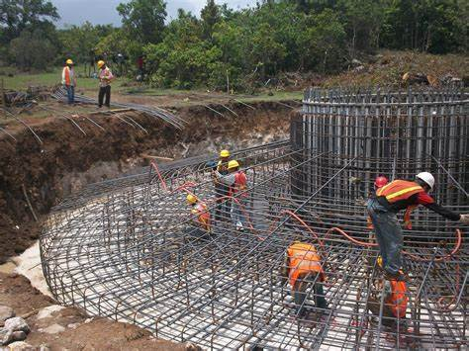
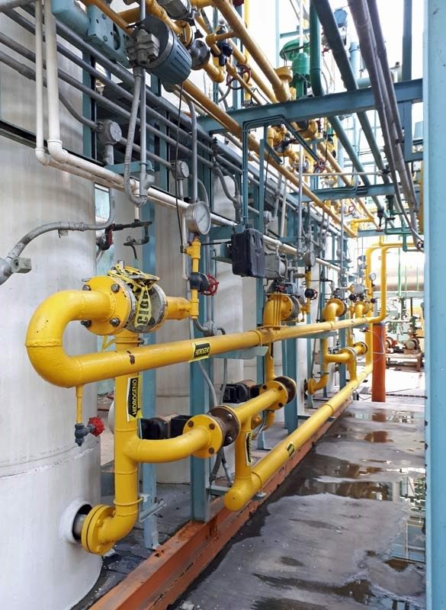

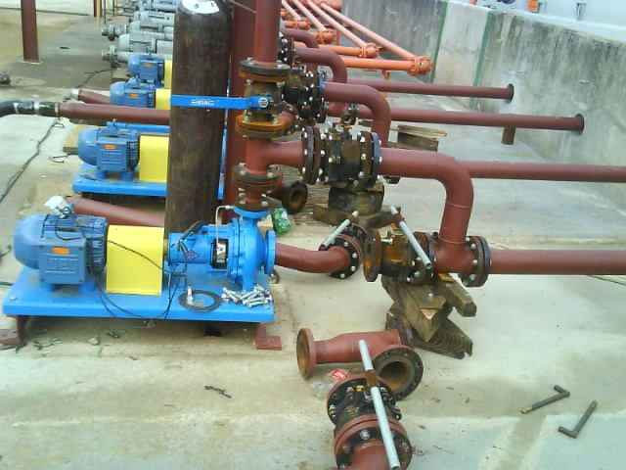
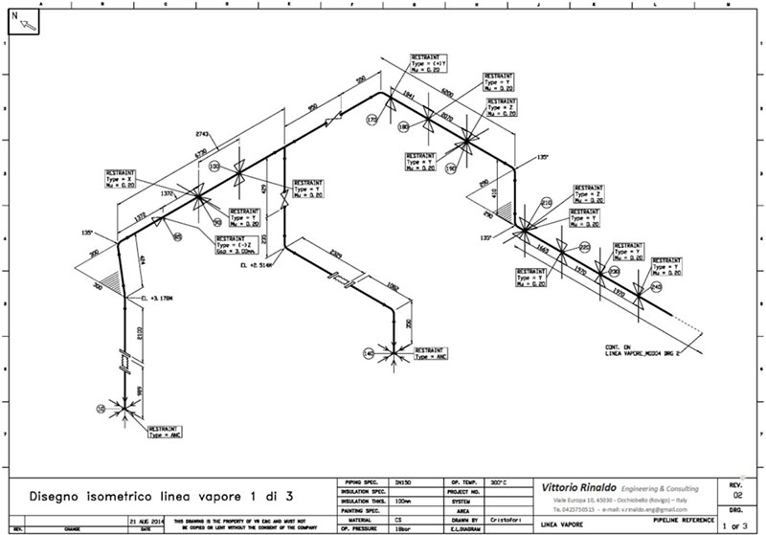
Detalhamento para o Controle
Qual avanço desta atividade?
Como controlar o andamento?
Referências e Conhecimento
O detalhamento das atividades do Cronograma deve ser uma unidade menor do que a frequência de controle adotada no projeto, ou seja, caso o controle seja diário as atividades devem ser detalhadas em horas de execução (menor que 12 horas); caso o controle seja semanal as atividades devem ser detalhadas em dias (menor que 3 dias).

Slide 46
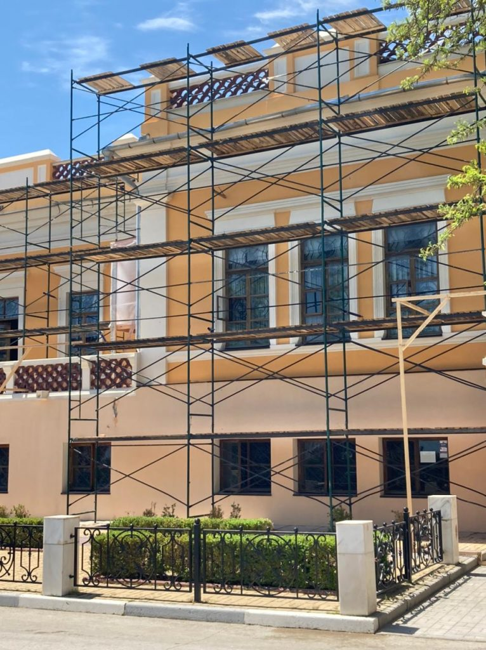
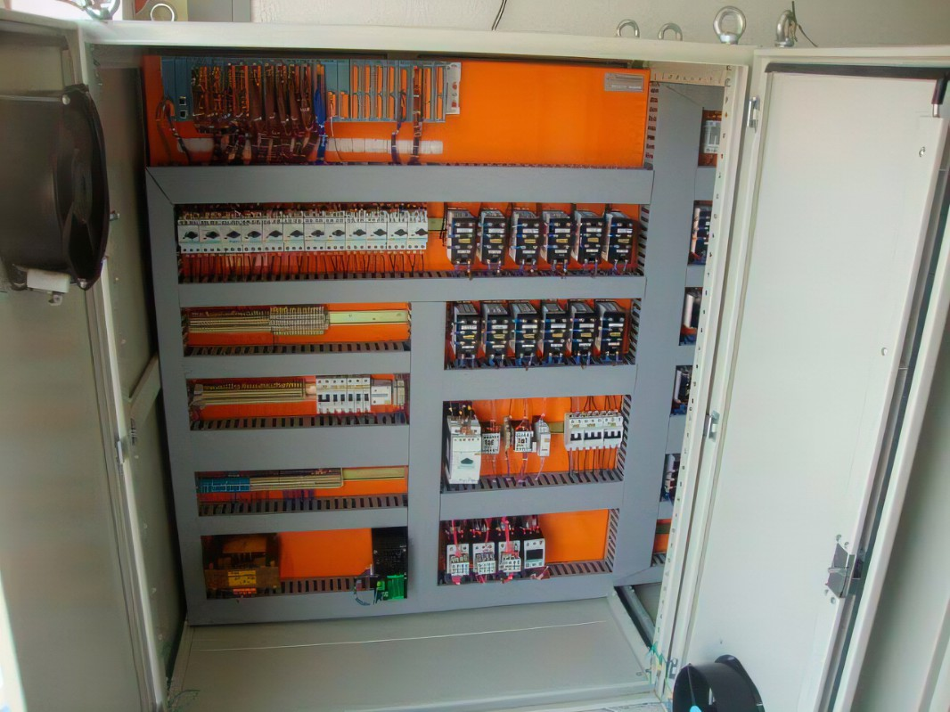
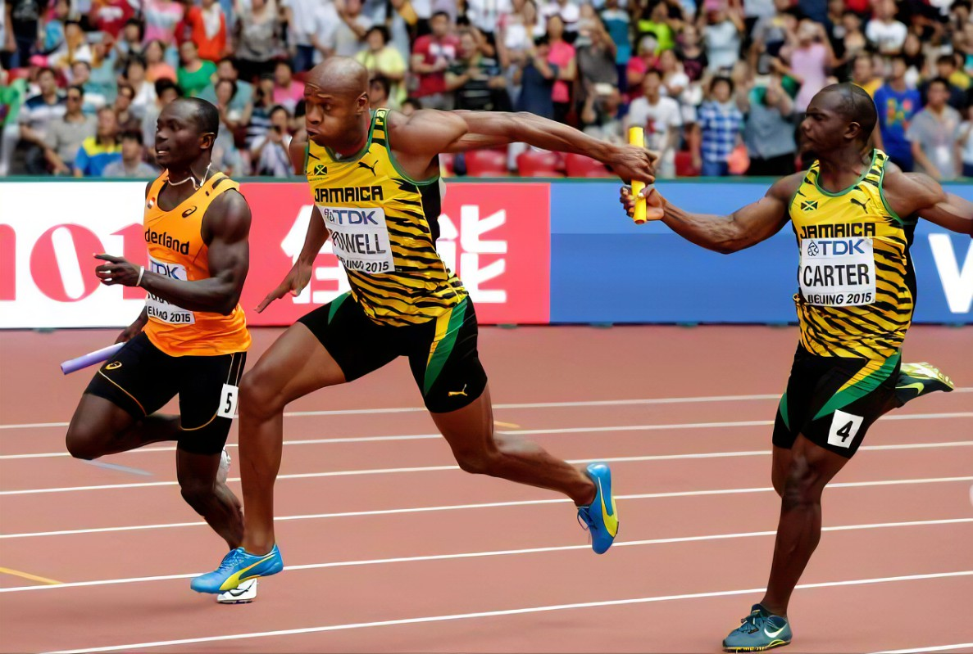
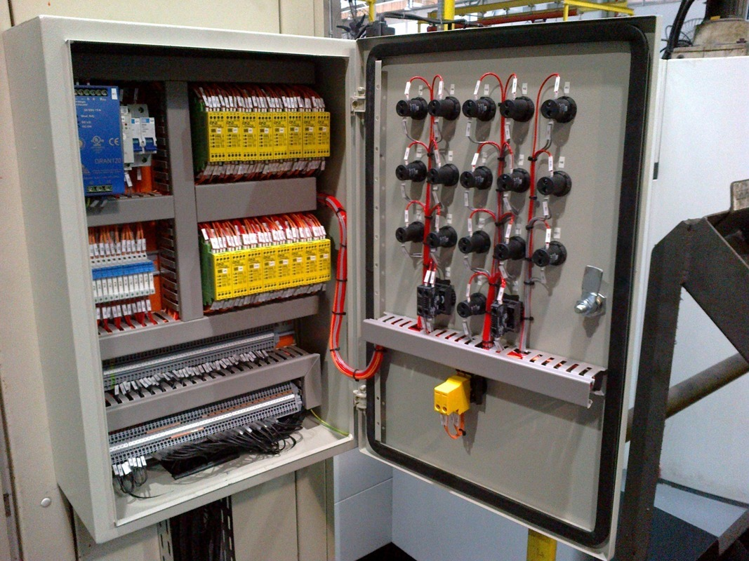
Limites de Bateria
Terminou sem desmontar andaime?
Terminou sem identificar circuitos?
Sincronia de Movimentos
O entendimento, entre todas as partes, dos limites entre uma atividade e a atividade seguinte é fundamental para o cumprimento de prazos, da qualidade, da redução de conflitos e até mesmo maior segurança no ambiente do projeto. O Dicionário da EAP reduz alguns riscos destas interfaces, porém, no detalhamento das atividades e na estimativa de prazos os “Limites de Bateria” devem estar bem estabelecidos. Assim como reforçados diariamente nas Programações das Atividades.

Slide 47


Sequenciar Atividades
Relacionamento | Sigla | Descrição | Gantt | Exemplo
Término - Início | TI | A tarefa B não pode ser iniciada até que a tarefa A seja concluída. |  | A pintura da parede só pode iniciar após sua construção.
Início - Início | II | A tarefa B não pode ser iniciada até que a tarefa A seja iniciada. Elas não precisam começar ao mesmo tempo, a tarefa B pode começar a qualquer momento depois que a tarefa A se inicie. |  | A montagem da tubulação só pode iniciar após começar a montagem do suporte.

Slide 48


Sequenciar Atividades
Relacionamento | Sigla | Descrição | Gantt | Exemplo
Término - Término | TT | A tarefa B não pode terminar até que a tarefa A seja concluída. Elas não precisam terminar aio mesmo tempo, a tarefa B pode terminar a qualquer momento depois que a tarefa A foi concluída. |  | A conexão de terminais deve terminar após a atividade de lançar cabos elétricos .
Início - Término | IT | A tarefa B não pode terminar até que a tarefa A seja iniciada. A tarefa B pode terminar a qualquer momento depois que a tarefa A começar. |  | A rede hidráulica de uma instalação só pode terminar após o início da rede de esgoto.

Slide 49

Latência ou Lag
Antecipação: sobreposição de atividades
Retardo (espera): períodos de defasagem
Risco de atividades ocultas

Slide 50
PRÁTICA 03
Inserir as Atividades do projeto:
  Inserir a EAP
  Detalhar Dicionário da EAP
  Inserir as tarefas e marcos
  Excluir e mover tarefas
  Definir Modo de agendamento
  Dividir tarefas
  Sequenciar atividades

Slide 51
MS Project
Modos de Visualização
Utilidades

Slide 52
PRÁTICA 04
Modos de exibição de tarefas:
  Gráfico de Gantt
  Assistente do gráfico de Gantt
  Gantt de Controle
  Diagrama de Rede
  Calendário
  Planilha de Tarefas
  Uso da tarefa
  Formulário de Tarefas
  Linha do Tempo

Slide 53
Intervalo - Coffee-break
15 min

Slide 54
Gerenciamento de Projetos
utilizando MS Project

Slide 55
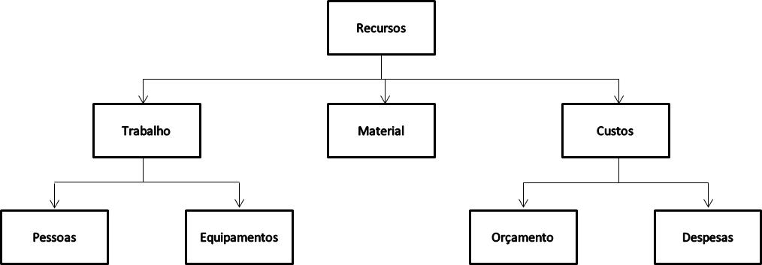

Estimar Recursos e Custos

Slide 56
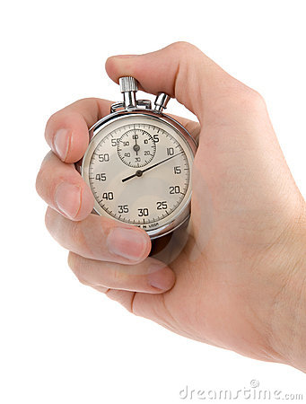
Determinar Durações das Atividades
Avaliação de Especialistas
Atividades similares
Avaliação quantitativa e produtividade

Slide 57
PRÁTICA 05
Planejar recursos
  Criar recursos
  Atribuir custos aos recursos
  Atribuir recursos às atividades
  Excluir atribuição de recurso
  Filtrar recursos
  Inserir duração das atividades

Slide 58
PRÁTICA 06
Modos de exibição de recursos
  Planilha de recursos
  Gráfico de recursos
  Uso do recurso
  Planejador de equipe
  Formulário de recursos

Slide 59
Gerenciamento de Projetos
utilizando MS Project

Slide 60
Término do Dia 1

Slide 61
GERENCIAMENTO DE PROJETOS
UTILIZANDO MS Project

Slide 63
Gerenciamento de Projetos
utilizando MS Project

Slide 64
Desenvolver o Cronograma
Nivelamento de Recursos
Caminho Crítico
Compressão de Cronograma
Avaliação de interferências e concentração de esforços
Salvar Linha de Base

Slide 65
Nivelamento de Recursos
Identificando Superalocação de Recursos
Substituição de recursos
Troca de escala de trabalho
Trabalho em hora extra
Nivelamento de recursos
Depende da estratégia adotada no projeto

Slide 66
Caminho Crítico
Sequência de atividades que determina o prazo do projeto
Atividades sem folga no Cronograma
Maior risco e oportunidade

Slide 67
Compressão de Cronograma
Compressão = Crashing
Risco Custo
Paralelismo = Fasttrack
Risco Retrabalho

Slide 68
Avaliação de interferências e esforços
Gráfico de Gantt
Uso do recurso
Avaliação de interferências e concentração de esforços

Slide 69
Salvar Linha de Base
Fotografia do Planejamento final
Parâmetro para controle
Atender objetivos do projeto

Slide 70
PRÁTICA 07
Desenvolver o Cronograma
  Visualizar superalocação
  Visualizar o Caminho Crítico
  Substituir recursos
  Trocar escala de trabalho
  Definir restrições e prioridade do nivelamento
  Nivelar recursos
  Comprimir o Cronograma
  Resolver interferências
  Salvar Linha de Base do Cronograma

Slide 71
Intervalo - Coffee-break
15 min

Slide 72
EXERCÍCIO DE FIXAÇÃO
Elaborar e desenvolver o Cronograma

Slide 73
Intervalo - Almoço
12h às 13h

Slide 74
Gerenciamento de Projetos
utilizando MS Project

Slide 75
Monitoramento e Controle de Projetos
Acompanhamento das atividades
Analisar desempenho
Propõe e implementa Planos de Ação

Slide 76
Acompanhamento das atividades
Programação de Atividades
Acompanhamento em campo
Inserir avanços realizados
Atualizar o Cronograma

Slide 77
PRÁTICA 08
Acompanhamento das atividades
  Emitir Programação de Atividades
  Inserir Avanços
  Atualizar o Cronograma

Slide 78
Intervalo - Coffee-break
15 min

Slide 79
Analisar Desempenho do Projeto
Previsto x Realizado
Fórmulas e Sinalizadores
Relatórios
Curva S

Slide 80
Gerenciamento de Projetos
utilizando MS Project

Slide 81
Gerenciamento de Projetos
utilizando MS Project

Slide 82

Muito Obrigado!!!!
QUA-FML-046
REV 00

